Slide 1
Ledviny
prof. MUDr. Dalibor Valík, Ph.D., DABCC
Katedra laboratorních metod LF MU a Ústav laboratorní medicíny FN Brno

Slide 2
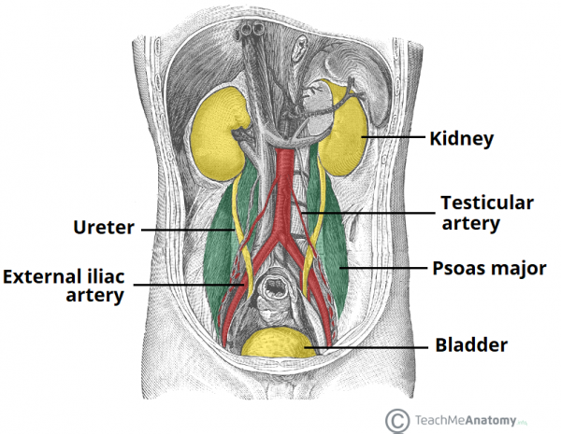
Močové cesty (urotrakt) - anatomie
Ledviny (párový parenchymový orgán, cca 150 g, 10x5x4 cm)
Močovody (dutý párový orgán, 25-30 cm / r=4-7mm)
Močový měchýř (dutý nepárový orgán, 300-500 ml dle náplně
Uretra (dutý nepárový orgán, M 20-25cm, Ž 3-4 cm)

Slide 3
https://www.youtube.com/watch?v=9_h0ZXx1lFw
https://www.youtube.com/watch?v=ko_XD4jPEo8

Slide 4
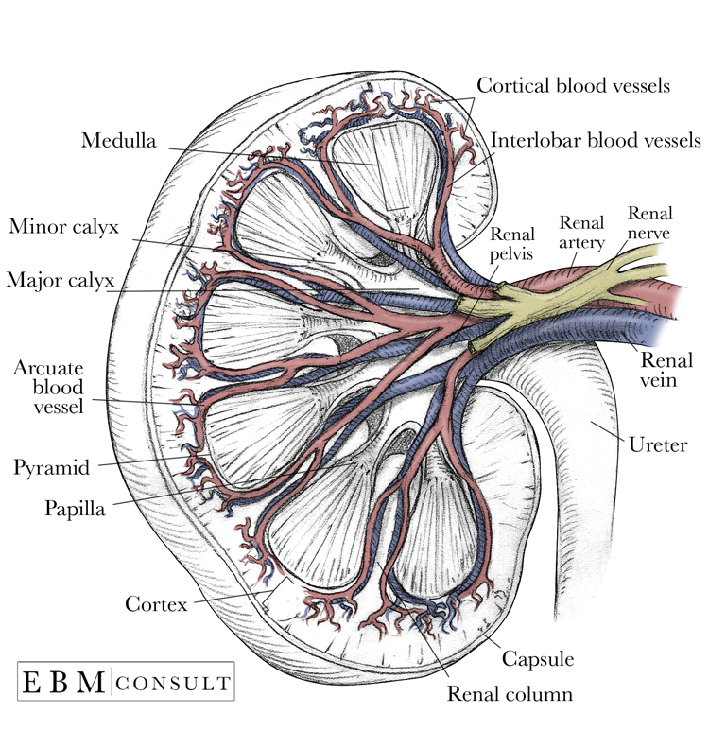
Ledvina - anatomie
Korová (parenchymová část)
Kalichy a pánvička
Napojení na ureter
cévní zásobení
inervace

Slide 5
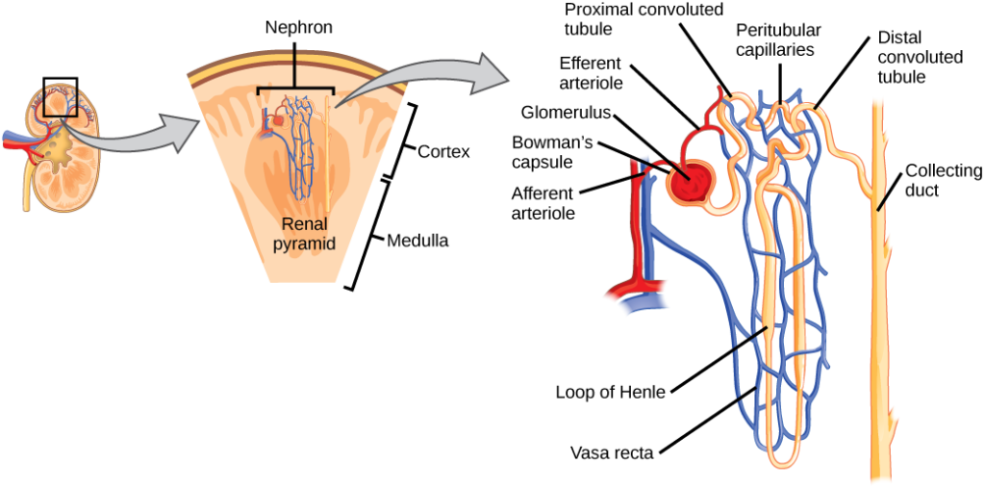
Funkční anatomie

Slide 6
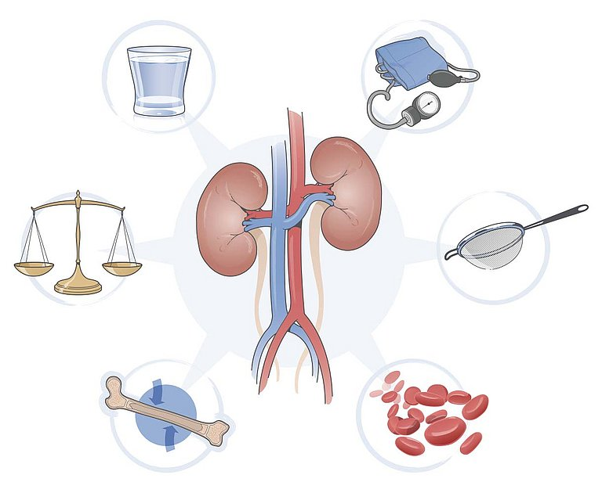
Funkce ledvin
eliminační
  glomerulární filtrace
  tubulární sekrece
  tubulární zpětná resorpce
  !vyžaduje cévní zásobení, intaktní urotrakt
endokrinní
  (vitamíny, enzymy)
metabolické funkce
  (sacharidový a AMK metabolismus)
homeostáza
  souvisí s výše uvedenými (volemie, elektrolyty, ABR)
  regulace krevního tlaku (je současně autoregulační funkcí !)

Slide 7
Poruchy funkce ledvin
poruchy funkce ledviny vyplývají z anatomie:
porucha na úrovni prerenální
  porucha krevního zásobení (nízký tlak, narušení přítoku krve arteriemi atd.)
  normální sediment, není proteinurie, patologie v krevní plazmě
  dehydratace, uzávěr renální tepny
  zásadní je vyšetření krevních parametrů (U, Kr, CKD-EPI ev. cystatin C – známky dehydratace), při nejasnostech nutný UZ oblasti postrenální (vyloučení obstrukce moč. Cest)
porucha na úrovni renální
  jedná se o snížení samotné funkce ledviny (úbytek hmoty/poškození funkce)
  toxické poškození (toxiny, léky, autoprotilátky, paraprotein, myoglobin, …atd.)
  může navazovat na prerenální poruchy (akutní tubulární nekróza)
  akutní intersticiální nefritida (AIN), akutní glomerulonefritida (AGN), vaskulitidy, hemolyticko-uremický syndrom / trombotická trombocytopenická purpura (HUS/TTP)
  komplexní vyšetření krevních parametrů, krevní obraz, koagulace, UZ ledvin ev i biopsie

Slide 8
Poruchy funkce ledvin
porucha na úrovni postrenální
  porucha odtoku moči
  na ni může navazovat porucha renální (hydronefróza) a v extrémním případě může vést i k prerenálním poruchám
  laboratorní vyšetření odhalí retenci N-látek (U, Kr, CKD-EPI), diagnózu potvrdí UZ

Slide 9
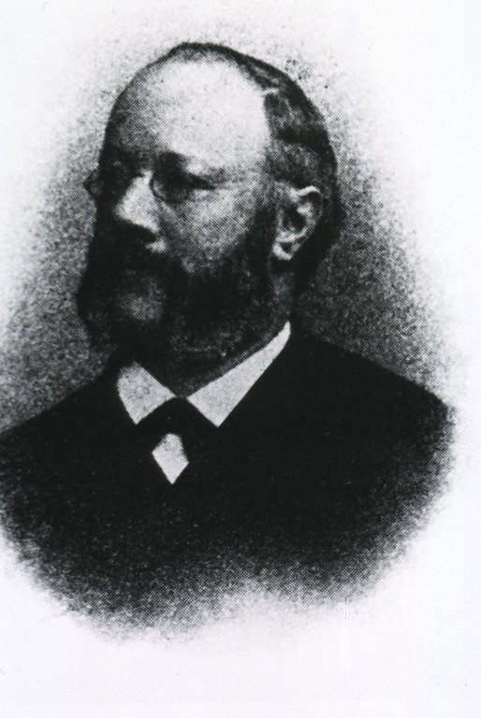
Vyšetření krve – základní renální parametry
Urea (konečný produkt met. bílkovin v játrech) – renální porucha x katabolismus
Kreatinin
- Jaffé (reakce kreatininu s kys. pikrovou v alk. prostředí)
- Jaffé pozit. chromogeny (glu, vit. C, aceton …)
- enzymatické stanovení s Trinderovou reakcí (kreatinináza,kreatináza, sarkosinoxidáza, uvolnění H₂O₂, následně 4-aminofenazon a HTIB za vzniku chinoniminového chromogenu)
Cystatin C
- imunoturbidimetrie
- odbourává nevýhody interferencí stanovení kreatininu, (avšak má vlastní…)

Slide 10
Funkční vyš. ledvin – clearance
24h sběr moči (odpady) + sérové hladiny
- nejpřesnější, ale zatíženo logistickou náročností
- časté chyby ve sběru moči (např. 2x ranní moč atp. ..)
- samosběrem doma trpí preanalytika
- ideálně za hospitalizace via moč. katetr
výpočtové vzorce:
CKD-EPI (kreatinin) CKD-EPI (cystatin C)
CKD-EPI (cystatin + kreatinin)
Schwartzův vzorec (cystatin a+nebo kreatinin) v pediatrii

Slide 11
…další související parametry
kyselina močová
  konečný produkt metabolismu purinů (adenin, guanin)
  zvýšení: dnavá artritida, puriny v dietě (červené maso), renální insuficience, masivní rozpad buněk (např. „tumor-lysis“ sydrom)
kalium
  hlavní intracelulární kation
  exkrece primárně ledvinami
  elevace při akutním renálním selhání (život ohrožující stav – zástava srdce v diastole)
acidobazická rovnováha

Slide 12
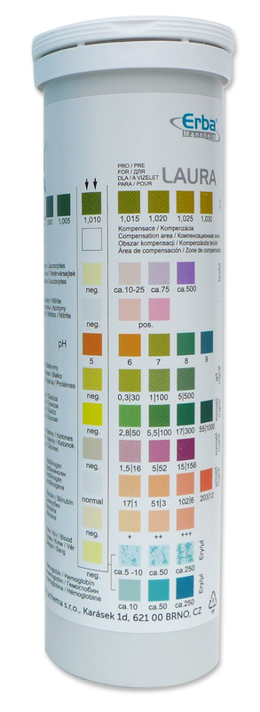
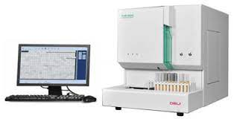
Vyšetření moče – chemické
Diagnostické proužky s manuálním či automatizovaným vyhodnocením. U některých metod imunochemické automatizované stanovení (např. albumin).
krev - erytrocyty; hemoglobin
leukocyty
nitrity
bílkovina
pH
Hustota
glukóza; ketony; bilirubin; urobilinogen

Slide 13
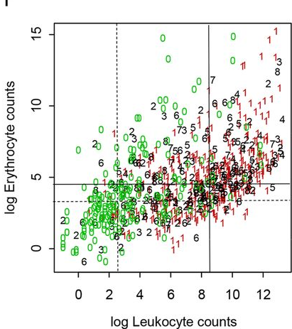
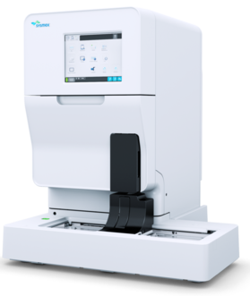
Vyšetření moče – morfologické
Mikroskopie močového sedimentu
přímá digitální mikrofotografie
mikroskopická digitální fotografie
centrifugace
sedimentace
Průtoková cytometrie
- využití optických vlastností buněk v
automatickém analyzátoru

Slide 14
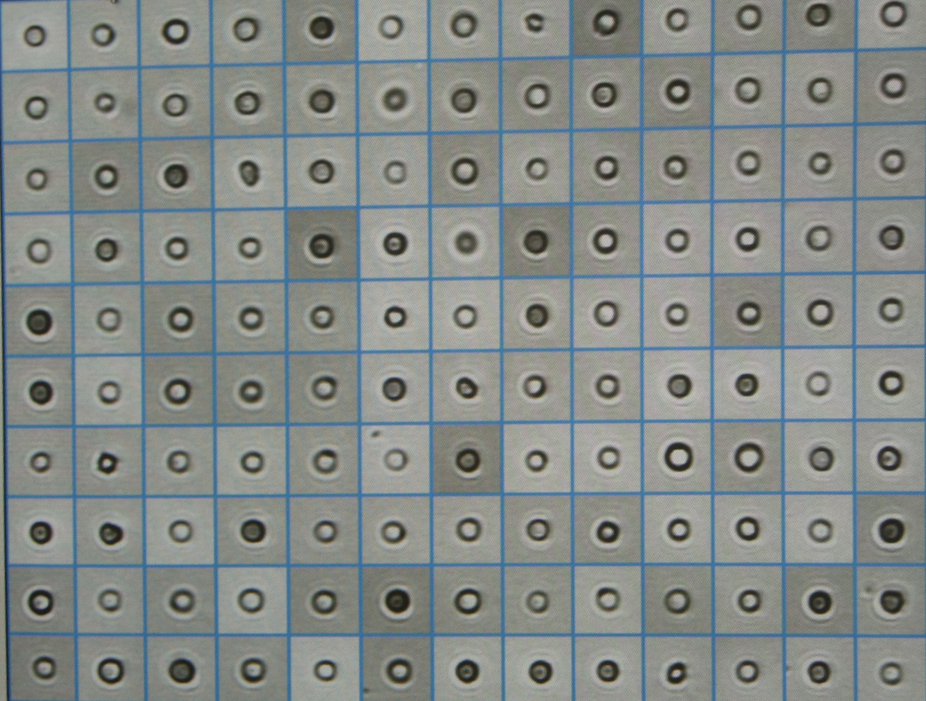
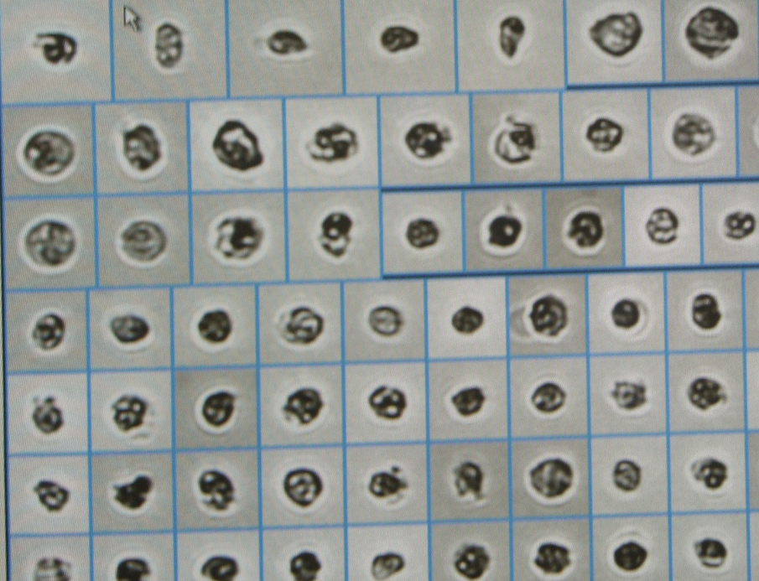
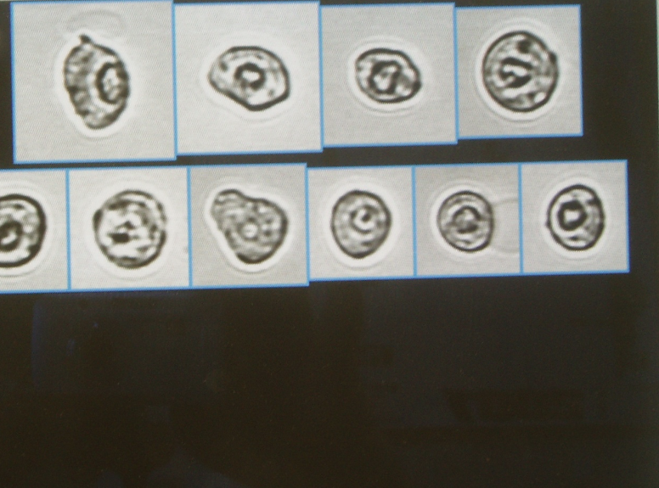
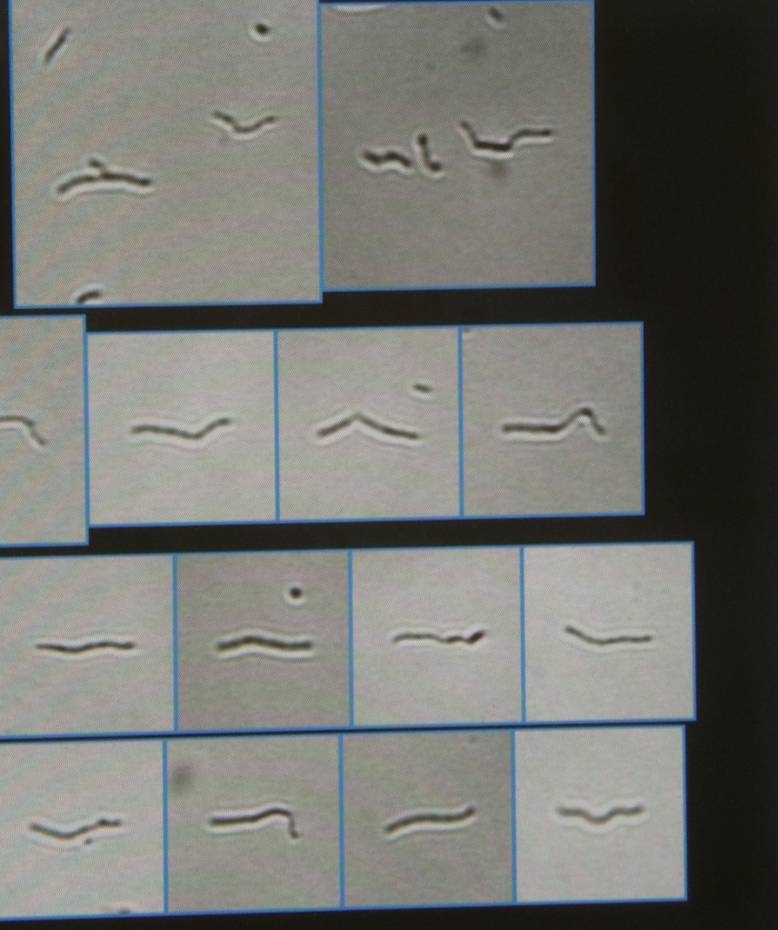
Vyšetření moče – morfologické
Močový sediment na automat. analyzátoru.
erytrocyty leukocyty epitelie bakterie

Slide 15
Proteinurie – dif. Dg.
proteinurie
typ proteinurie
charakteristické bílkoviny v moči
prerenální
over-flow
lehké řetězce κ, λ
renální
glomerulární - selektivní
albumin…….transferin
glomerulární - neselektivní
albumin…….transferin….Ig
tubulární
α ₁ a β₂ mikroglobulin
postrenální
(zánět močových cest)
α ₂ makroglobulin

Slide 16
co rozumíme pod pojmem “renální funkce”
vyšetření z krve
vyšetření zobrazovací
základní rozdíly děti/dospělí
na co dávat pozor v praxi

Slide 17
rozdíly v renálních funkcích u dětí a dospělých
novorozenec: orgány již vyvinuty, fysiologické funkce normální, slabší koncentrační gradient, nízká koncentrace kreatininu, vysoké koncentrace cystatinu C
dítě: obdobně,
mladý dospělý: vliv puberty na svalovou hmotu (kreatinin)
dospělý: obdobně kreatinin muži/ženy
starý člověk: úbytek svalové hmoty

Slide 18
způsob výpočtu odhadované glomerulární filtrace u dětí a dospělých se liší….
u dětí užíváme kreatinin a výšku v cm
Schwartzův vzorec “bedside”
Schwartzův vzorec “full” ….počítá s kreatininem, cystatinem C, ureou a výškou
u dospělých užíváme vzorec CKD-EPI s kreatininem, nebo CKD-EPI (DUO) s kreatininem a cystatinem C
jednotky ….ml/s v Evropě, ml/min U.S.

Slide 19
https://www.youtube.com/watch?v=9_h0ZXx1lFw
https://www.youtube.com/watch?v=ko_XD4jPEo8

Slide 20


